Slide 1
小学生ではないならば、入場できる。
肯定形の最小命題
小学生である
入場できる
真理値表
小学生である | 入場できる | 小学生ではない | 小学生ではないならば、入場できる
1 | 1 | 0 | 1 (0)
1 | 0 | 0 | 1
0 | 1 | 1 | 1
0 | 0 | 1 | 0

Slide 2
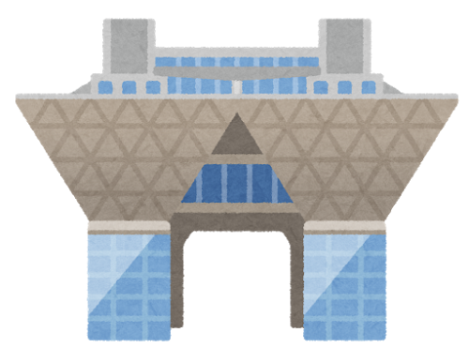
小学生ではないならば、入場できる。
小学生
小学生ならば、入場できない
中学生
高校生
小学生 | 入場 | 小学生でないならば、入場できる
1 | 1 | 1 | 0
1 | 0 | 1 | 1
0 | 1 | 1 | 1
0 | 0 | 0 | 0
大学生

Slide 3
天気が良ければ、ジョギングする。
肯定形の最小命題
天気が良い。
ジョギングする。
真理値表
天気が良い | ジョギングする | 天気が良ければ、ジョギングする
1 | 1 | 1
1 | 0 | 0
0 | 1 | 1 (0)
0 | 0 | 1

Slide 4
天気が良くなければ、ジョギングしない。
肯定形の最小命題
天気が良い。
ジョギングする。
真理値表
天気が良い | ジョギングする | 天気が良くない | ジョギングしない | 天気が良くなければ、ジョギングしない
1 | 1 | 0 | 0 | 1
1 | 0 | 0 | 1 | 1 (0)
0 | 1 | 1 | 0 | 0
0 | 0 | 1 | 1 | 1

Slide 5
試験の点数が90点以上である、そしてそのときだけ、成績はSである。
肯定形の最小命題
試験の点数が90点以上である
成績はSである
真理値表
試験の点数が90点以上である | 成績はSである | 試験の点数が90点以上である、そしてそのときだけ、成績はSである。
1 | 1 | 1
1 | 0 | 0
0 | 1 | 0
0 | 0 | 1

Slide 6
天気が良いとき、そしてそのときだけ、電車とバスは主婦が多い。
肯定形の最小命題
天気が良い
電車は主婦が多い
バスは主婦が多い
真理値表
天気が良い | 電車は主婦が多い | バスは主婦が多い | 電車とバスは主婦が多い | 天気が良いとき、そしてその時だけ、電車とバスは主婦が多い
1 | 1 | 1 | 1 | 1
1 | 1 | 0 | 0 | 0
1 | 0 | 1 | 0 | 0
1 | 0 | 0 | 0 | 0
0 | 1 | 1 | 1 | 0
0 | 1 | 0 | 0 | 1
0 | 0 | 1 | 0 | 1
0 | 0 | 0 | 0 | 1

